Slide 1
Prvky I. hlavní podskupiny

Slide 2
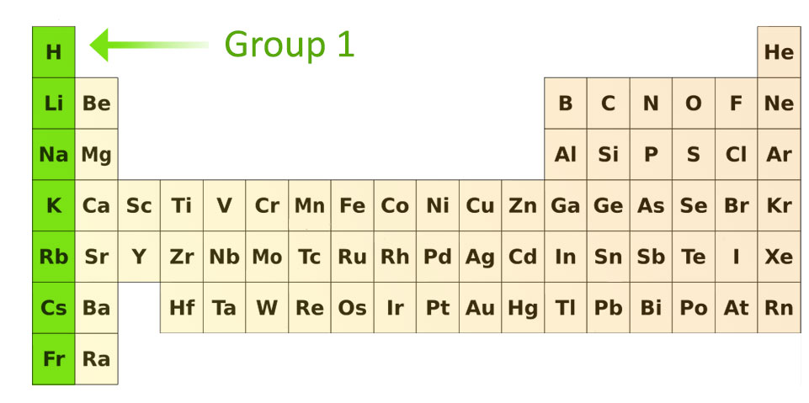
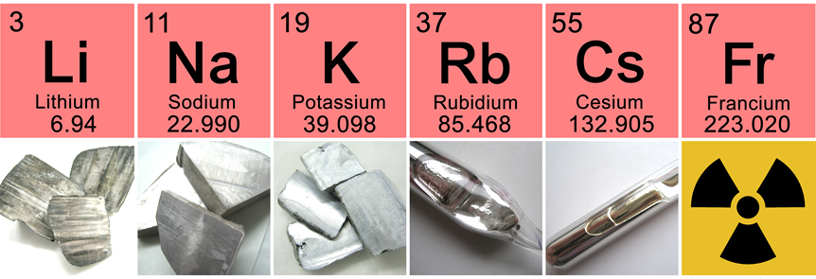
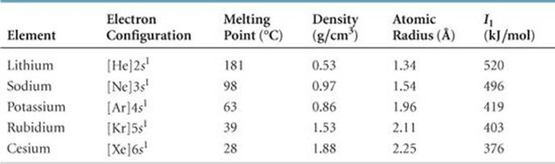
Alkalické kovy
Li, Na, K, Rb, Cs, Fr

Slide 3
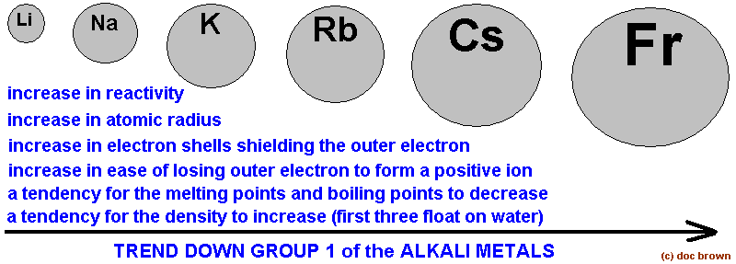
Li, Na, K, Rb, Cs, Fr
elektronová konfigurace: vzácný plyn + 1 s elektron:
Li - (He)2s¹, Na - (Ne)3s¹, K - (Ar)4s¹, Rb - (Kr)5s¹,
Cs - (Xe)6s¹, Fr - (Rn)7s¹
oxidační čísla: alkalické kovy nabývají pouze ox. čísla I
podobné fyzikální i chemické vlastnosti (výjimku tvoří Li), typické kovy

Slide 4
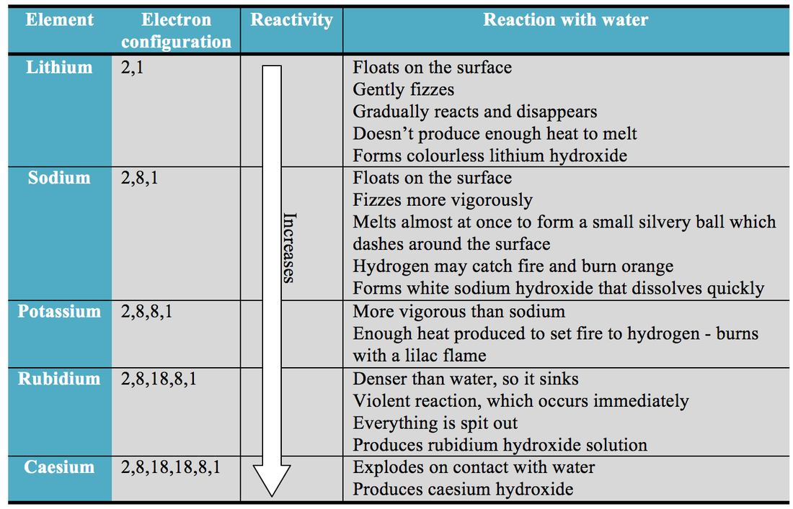
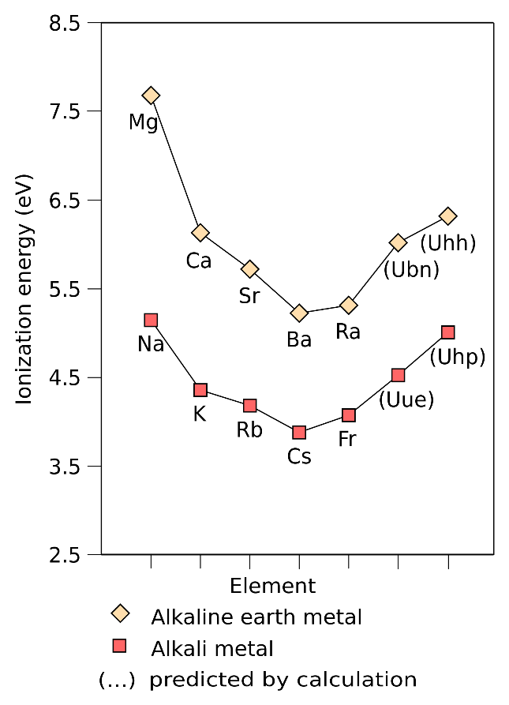
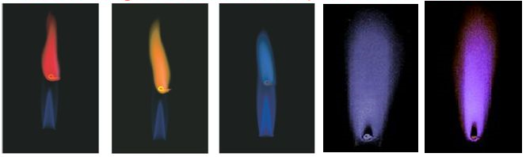
Fyzikální vlastnosti
kovový vzhled, šedé, lesklé, měkké (jako vosk) - dají se krájet nožem; hustota Li, Na a K 1je nižší než 1g/l - plavou na vodě (a samozřejmě s vodou reagují).
Těkavé soli barví plamen:
Li - červeně
Na - žlutě
K, Rb, Cs - modrofialově

Slide 5
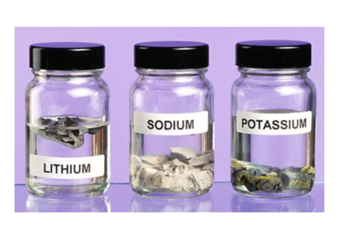
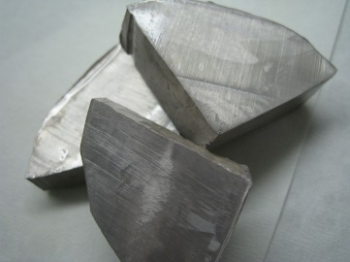
Chemické vlastnosti
- vysoká elektropozitivita - velmi snadno ztrácejí valenční elektron
- ochotně tvoří ionty Li ⁺ , Na ⁺ , K ⁺ , Rb ⁺ , Cs ⁺ , Fr ⁺.
- chemická reaktivita vysoká, vzrůstá s atomovým číslem.
- silná redukční činidla
Ve sloučeninách vázány výlučně iont. vazbou (s malou odchylkou u Li).
Sloučeniny obsahující kationty alk. kovů jsou bezbarvé, není-li barevný anion.
NH₄⁺ a Tl ⁺ chemicky podobné kationtům alkalických kovů
Reakce alkalických kovů s vodou:
M + 2 H₂O → 2 MOH + H₂
V laboratoři uchováváme Na a K
pod vrstvou petroleje.

Slide 6
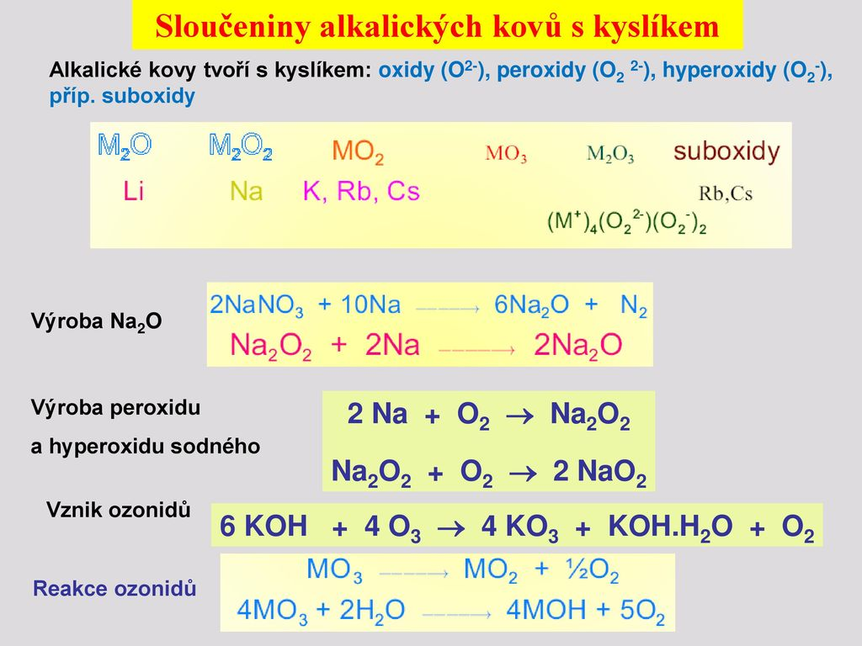

Slide 7
Reakce alk. kovů s dikyslíkem vznikají oxidy, peroxidy a superoxidy:
4Li + O₂ → 2Li₂O
2Na + O₂ → Na₂O₂
K + O₂ → KO₂
Reakce oxidů, peroxidů a superoxidů alk. kovů s vodou:
Li₂O + H₂O → 2LiOH
Na₂O₂ + 2H₂O → 2NaOH + H₂O₂
2KO₂ + 2 H₂O → 2KOH + H₂O + O₂
Reakce hydroxidů alk. kovů s oxidem uhličitým:
NaOH + CO₂ → NaHCO₃
Reakce alkalických kovů s vodíkem :
2 Na + H₂ → 2 NaH
Ion H⁻ má velmi silné redukční účinky:
NaH + H₂O → NaOH + H₂

Slide 8
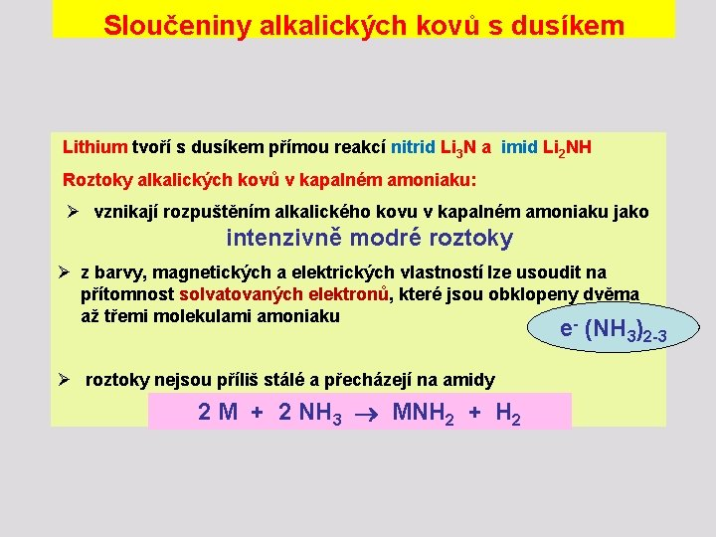

Slide 9
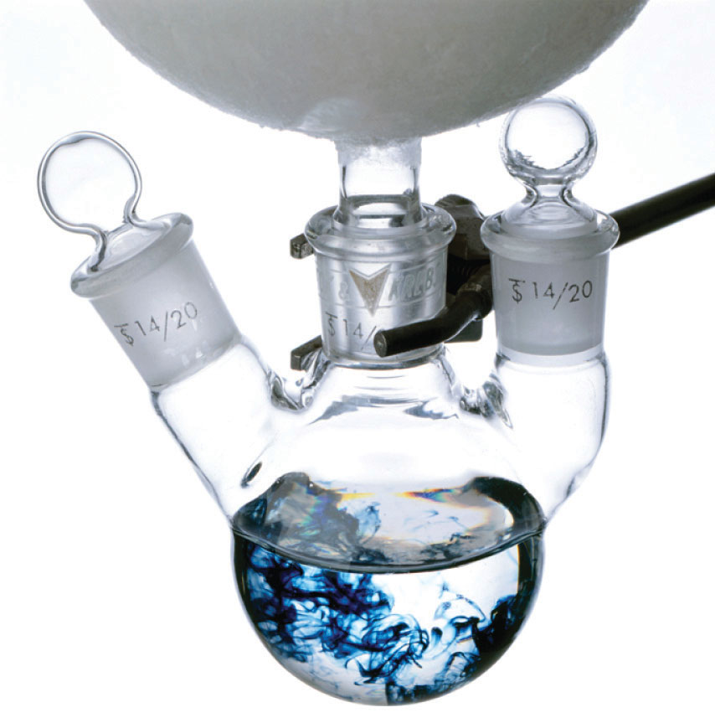
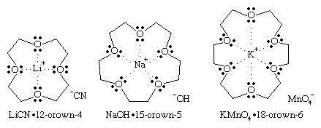
Roztoky alk. kovů v amoniaku:
modré roztoky obsahující kationty
alkalických kovů (Na⁺, K⁺, ...)
a solvatované elektrony e⁻_{solv}
Crown ethery
Tvoří komplexy s ionty alkalických prvků

Slide 10
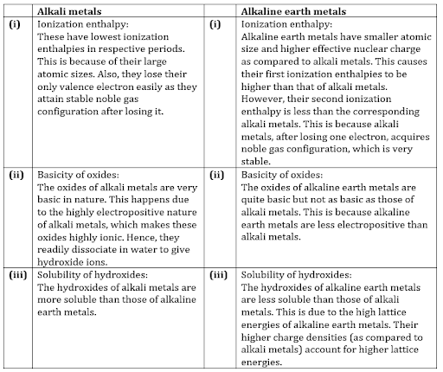
Hlavní rozdíly ve vlastnostech alkalických kovů a kovů alkalických zemin

Slide 11
Lithium
je na řezu stříbrobílý, lesklý, lehký, velmi měkký, neušlechtilý kov.
Na vzduchu je nestálé, rychle se pokrývá vrstvou agresivního a korozivního hydroxidu lithného LiOH a posléze uhličitanu lithného Li₂CO₃.
Zapáleno na vzduchu hoří za vzniku bílého oxidu lithného Li₂O a nitridu lithého Li₃N. S kyslíkem hoří za vzniku peroxidu Li₂O₂. V atmosféře ozonu shoří za vzniku explozivního ozonidu lithného LiO₃. S vodou reaguje za vzniku vodíku:
2Li + 2H₂O → 2LiOH + H₂
Reakce lithia s minerálními kyselinami probíhá prudce exotermně za vzniku lithné soli a vývoje vodíku:
2Li + 2HCl → 2LiCl + H₂
2Li + 3H₂SO₄ → 2LiHSO₄ + SO₂ + 2H₂O
3Li + 4HNO₃ → 3LiNO₃ + NO + 2H₂O
S halogeny se slučuje přímo již při laboratorní teplotě, pouze s jodem reaguje až po zahřátí na teplotu přes 200°C. Za vyšších teplot reaguje s vodíkem za vzniku hydridu lithného LiH, s uhlíkem tvoří acetylid Li₂C₂, s křemíkem tvoří silicidy Li₆Si₂, Li₄Si a Li₂Si. S kapalným amoniakem reaguje za vzniku amidu lithého LiNH₂, s plynným amoniakem tvoří při teplotě 400°C imid lithný Li₂NH.

Slide 12
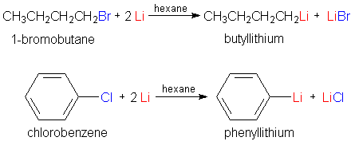
Se sírou se slučuje na sulfid lithný Li₂S při teplotě nad 130°C, se selenem a tellurem reaguje za vzniku selenidu lithnéno Li₂Se a telluridu lithného Li₂Te již při teplotách hluboko pod bodem mrazu.
Porovnání Li s ostatními prvky 1. hlavní podskupiny:
- při 25 ⁰C reaguje Li s vodou velmi zvolna
- LiH - stálý - může být taven bez rozkladu
- za vysoké teploty dochází k reakcím, které mají obdobu u Mg a Ca, ne však u ostatních alk. kovů
2 LiOH → Li₂O + H₂O
Li₂CO₃ → Li₂O + CO₂
odchylky od čistě iont. vazby - lithium je jediný alk. kov tvořící sloučeniny s významějším podílem kovalentního charakteru vazby, příkladem sloučeniny organolithné, důležitá činidla v org. syntézách; připraví se reakcí Li s halogenderiváty:
2 Li + R-Cl → Li-R + LiCl

Slide 13
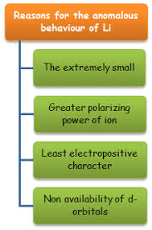
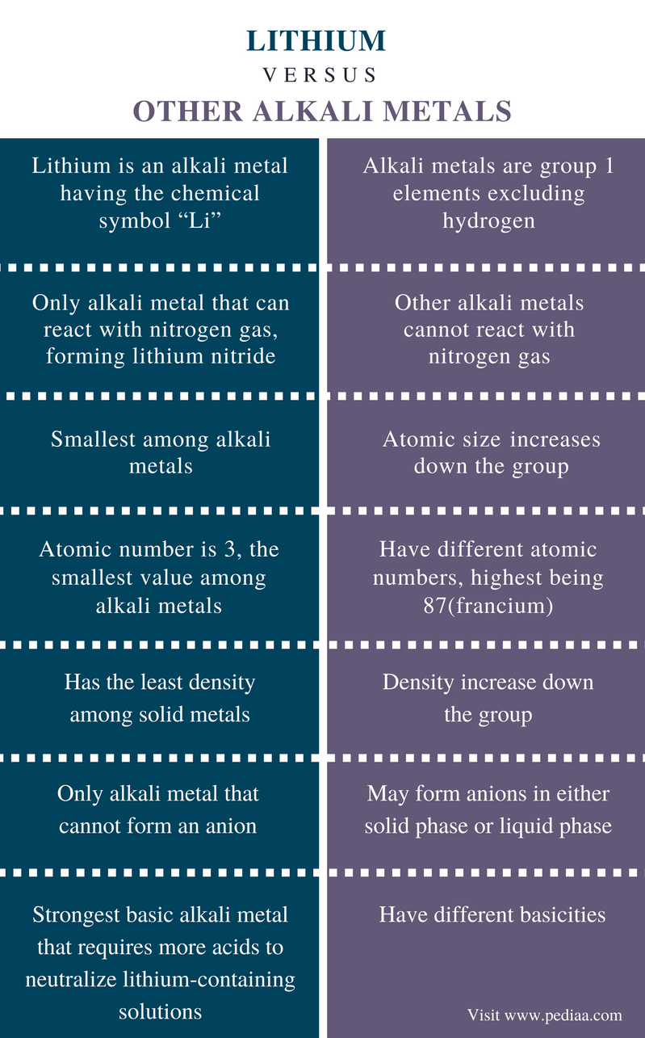
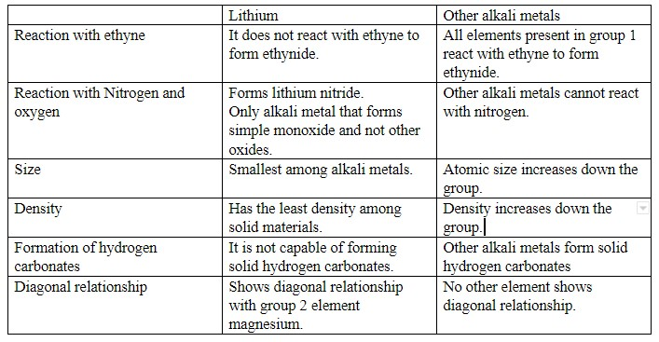
Lithium

Slide 14
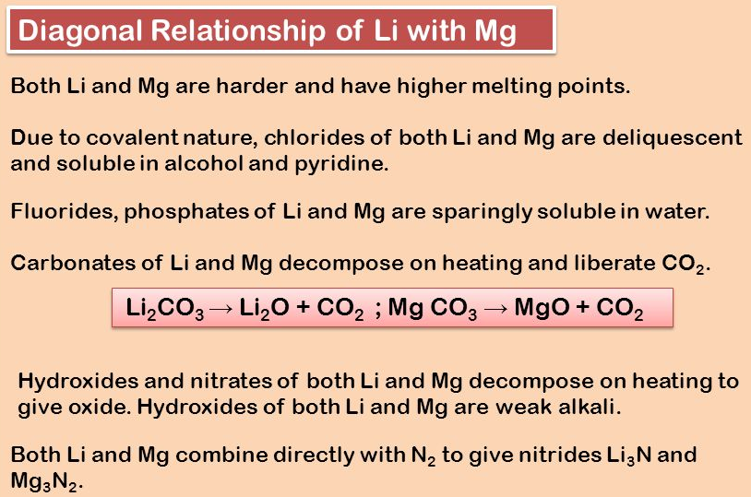
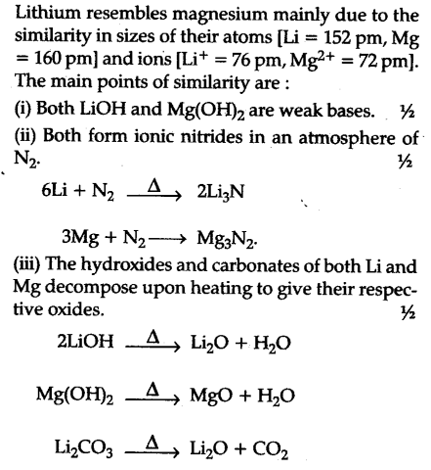
Lithné soli jsou ze však solí alkalických kovů obecně nejméně rozpustné ve vodě (např. LiF). Paradox u lithných solí tvoří chlorečnan lithný, který je nejrozpustnější anorganickou látkou ve vodě – 313,5 g ve 100 ml při 18 °C. Naproti tomu se však lithné soli velmi dobře rozpouští v jiných polárních rozpouštědlech než voda (například kapalný amoniak nebo líh).
Lithium se výrazně liší svými vlastnostmi od vlastností ostatních alkalických kovů, ale v mnohém se podobá vlastnostem kovů alkalických zemin (v periodické tabulce je diagonální příbuznost Li a Mg).

Slide 15
Pro průmyslovou těžbu mají největší význam ložiska lithia v jezerních sedimentech a solankách v Chile a USA. Zásoby lithia v celé ČR tvoří 1 % celosvětových zásob (žíly cinvalditu v kyselých žulách v okolí Cínovce a Krupky).
Výroba kovového lithia
Výroba lithia se provádí tavnou elektrolýzou eutektické směsi 55% LiCl a 45% KCl. Elektrolytická výroba lithia probíhá v otevřených elektrolyzerech při teplotě 420°C, pracuje se s napětím 6,5 V, proudová hustota dosahuje hodnoty 20 A. Na železné katodě se vylučuje téměř čisté lithium s malou příměsí draslíku.
V omezené míře se provádí metalotermická výroba lithia redukcí oxidu lithného křemíkem nebo redukcí fluoridu lithného hliníkem. Metalotermická výroba probíhá při teplotách okolo 1000°C za přítomnosti oxidu vápenatého jako struskotvorné přísady:
2Li₂O + Si + CaO → 4Li + CaSiO₃
6LiF + 2Al + 4CaO → 6Li + Ca(AlO₂)₂ + 3CaF₂

Slide 16
Zpracování rudného koncentrátu
Hlavní surovinou pro přípravu chloridu lithého nutného k elektrolýze je minerál spodumen LiAlSi₂O₆, který se zpracovává řadou postupů. Běžné jsou kyselé způsoby, např. sulfatační postup, kdy se rudný koncentrát louží v koncentrované kyselině sírové při teplotě 1050-1100°C, lithium přejde do roztoku jako síran lithný Li₂SO₄, z roztoku se působením K₂CO₃ vysráží ve formě špatně rozpustného Li₂CO₃, který se rozpuštěním v kyselině chlorovodíkové převede na chlorid lithný LiCl. Chloridový proces spočívá v působení plynného chloru na koncentrát při teplotě 940°C, zde je produktem přímo plynný chlorid lithný. Nízkoteplotní chloridový proces využívá rozkladu působením kyseliny chlorovodíkové při teplotě 100°C.
Pro zpracování cinvalditu K(Li,Fe,Al)₃(AlSi₃O₁₀)(OH,F)₂ byly vypracovány i alternativní tavné postupy, sulfátovy používá tavení koncentrátu s K₂SO₄ při teplotě 850°C. Sádrový proces využivá tavení koncentrátu se směsí CaSO₄ a Ca(OH)₂ při teplotě 950°C. Vápencový postup používá k rozkladu CaCO₃ při teplotě 820°C.
Kromě tavných procesů se využívají i postupy autoklávové, kdy se k rozkladu rudného koncentrátu požívá roztok NaOH, Na₂SO₄ nebo Na₂CO₃. Autoklávový rozklad probíhá za zvýšeného tlaku při teplotách 250-300°C.

Slide 17
Lithium jako kov nalézá uplatnění jako součást lehkých slitin, zejména pro leteckou a kosmickou techniku. Slitiny s obsahem lithia se vyznačují nízkou hustotou, vysokou pevností, značným modulem pružnosti a velmi vysokou kryogenní odolností.
Slitiny lithia s hliníkem, kadmiem, mědí a manganem jsou velmi lehké a současně značně mechanicky odolné a používají se při konstrukci součástí letadel, družic, kosmických lodí a ložiskových kovů. Slitina lithia s hořčíkem a hliníkem se používá na pancéřové desky, které jsou součástí družic a raket a má složení 14 % lithia, 1 % hliníku a 85 % hořčíku.
Některé slitiny lithia, jako např. Weldalit 049 (Al, Li, Cu, Mg, Zr, Ag) jsou snadno svařitelné. Lithiová slitina Weldalit 049 má stejnou hustotu jako hliník, ale o 5% vyšší modul pružnosti.
Hořčíko-lithiová slitina LA 141 (85 % Mg, 9 % Li, 3 %Zn, 3 %Al+Ba) má hustotu pouhých 1,4 g/cm³. Další slitiny lithia se dodávají pod obchodními názvy CP 276, slitina 2090, slitina 8090 apod.
Nejdéle používanou slitinou lithia je bahnmetall (Pb-Li-Ca-Mg-Na), který se již od dvacátých let minulého století používá ke konstrukci ložisek železničních vagonů.

Slide 18
Významnou úlohu sehrálo lithium při vývoji a výrobě termonukleárních zbraní. Pomocí jaderných reakcí se z lithia připravuje izotop vodíku ³H - tritium, které je palivem pro termonukleární fúzi. Deuterid lithia LiD zároveň slouží v termonukleární pumě jako stabilní nosič a zásobník deuteria - druhé látky nutné k uskutečnění termonukleární reakce.
Elementární lithium se uplatňuje v jaderné energetice, kde v některých typech reaktorů slouží roztavené lithium k odvodu tepla z reaktoru.
Lithium je přísadou pro výrobu speciálních skel a keramik, především pro účely jaderné energetiky, ale i pro konstrukci hvězdářských teleskopů.
Katalyzátory na bázi lithia se používají při výrobě kaučuku, plastů a farmaceutik.
Lithium-iontový akumulátor. Elektrody akumulátoru obsahují na záporné elektrodě slitinu Li/Si, na kladné elektrodě je FeS_{x} a jako elektrolyt se používá roztavený LiCl/KCl při 400 °C. Tento akumulátor je nejběžnější typ, ale vyvíjí se další nové typy. Lithiové akumulátory se využívají v elektromobilech a automobilech s hybridními motory.

Slide 19
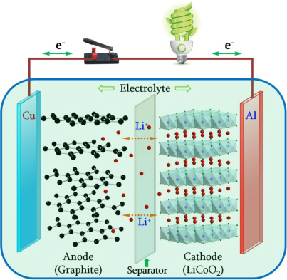
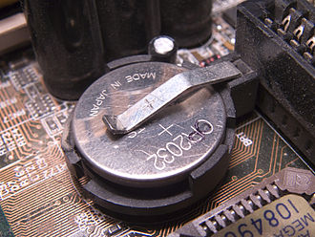
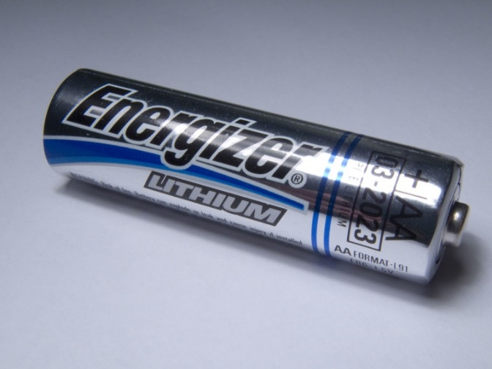
Lithiová baterie, nebo lithiový článek je druh primárního (nenabíjecího) galvanického článku, ve kterém je anoda tvořena kovovým lithiem, nebo jeho sloučeninami. V závislosti na složení se napětí článku pohybuje od 1,5 V do 3,7 V. Nejčastěji používaný článek využívá kovového lithia jako anody a oxidu manganičitého jako katody. Elektrolytem je lithiová sůl rozpuštěná v organickém rozpouštědle. Malé lithiové baterie se používají v malých elektronických zařízeních jako hodinky, teploměry, dálková ovládání od aut, kalkulačky a také jako baterie pro záložní napájení hodin v počítačích. Lithiové články se používají všude tam, kde je potřeba dlouhá životnost, jako jsou například kardiostimulátory. Používá se vysoce specializovaných lithiových baterií s životností 15 a více let.

Slide 20
Uhličitan lithný Li₂CO₃ je jediný nerozpustný uhličitan alkalického kovu. Je v keramickém a sklářském průmyslu používán pro snižování bodu tání, úpravu viskozity a součinitele tepelné roztažnosti - sklokeramické varné desky. Uhličitan lithný a oxid lithný Li₂O jsou důležitou složkou transparentních glazur pro redukční výpal keramiky. Významné je využití uhličitanu lithného ke snižování teploty taveniny a zvyšování průtoku elektrického proudu při elektrolytické výrobě hliníku.
Oxid lithný a hydroxid lithný slouží k přípravě práškovitých fotografických vývojek. Mimořádně silných hygroskopických vlastností a nízké relativní hmotnosti hydroxidu lithného se využívá k pohlcování oxidu uhličitého z vydýchaného vzduchu v ponorkách a kosmických lodích.
Roztok bromidu lithného LiBr se používá jako náhrada freonů v chladících zařízeních.
Fosforečnan lithno-železnatý LiFePO₄ se využívá k výrobě anod do Li-Ion článků.
Dusičnan lithný LiNO₃ a chlorečnan lithný LiClO₃ se využívají v pyrotechnice - barví plamen intenzivně karmínově.

Slide 21
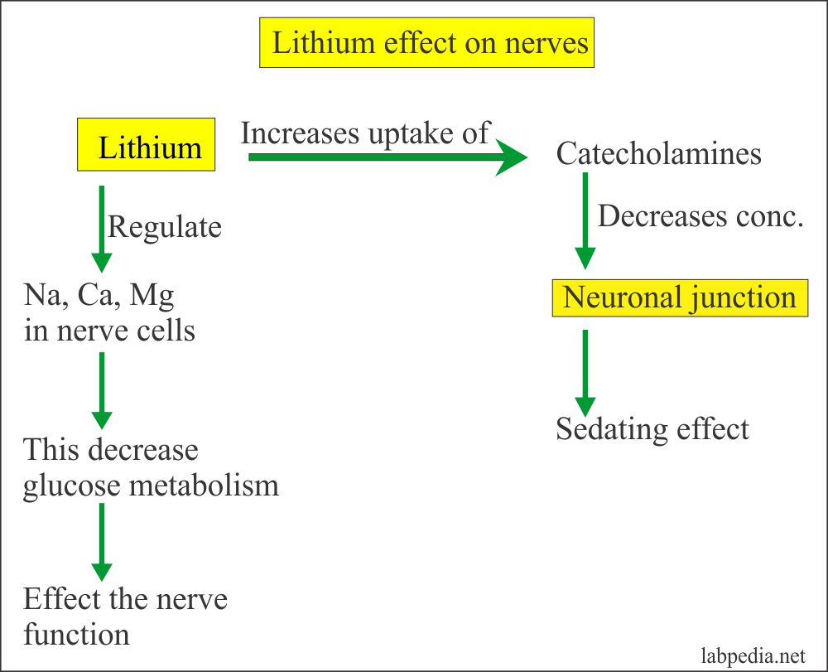
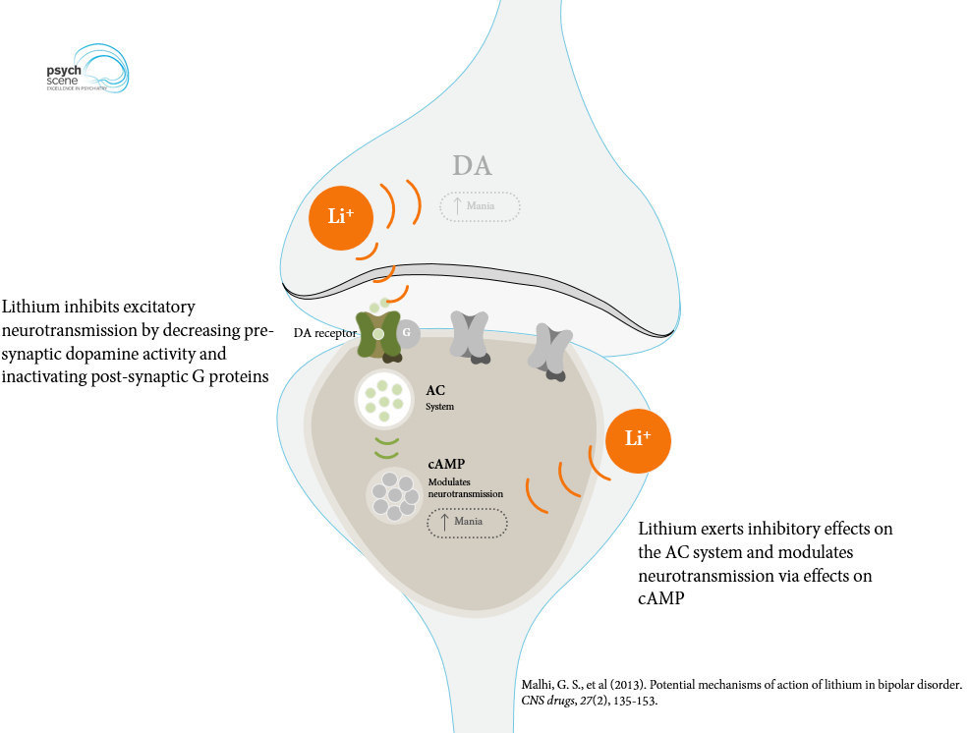
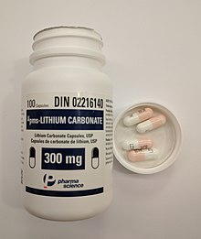
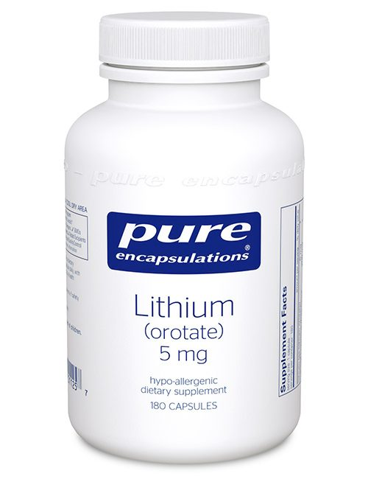
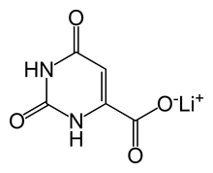
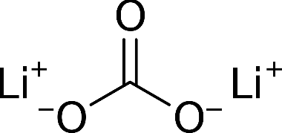
Soli lithia (uhličitan lithný, orotát lithný) se používají jako profylaktický lék ke kupírování manické fáze bipolární deprese (maniodepresivní psychózy).

Slide 22
Krystalický fluorid lithný LiF dokonale propouští UV záření a používá se ke konstrukci laboratorních a měřících přístrojů pracujících v UV oboru spektra.
Jodid lithný LiI se používá jako detektor neutronů a jako luminofor halogenidových výbojek.
Kyanid lithný LiCN se používá jako laboratorní činidlo.
Hydrid lithný LiH je výchozí látkou pro přípravu hydridů Li[AlH₄] a Li[BH₄], které jsou důležitými redukčními činidly v organické chemii a ověřují se jako experimentální zdroje vodíku pro jeho využití jako paliva v automobilech. Hydrid lithný se používá k přípravě vodíku pro vojenské a meteorologické účely. Látky jako tetrahydridohlinitan lithný LiAlH₄ a organolithná činidla se používají v organické chemii jako velmi známá redukční činidla.
Křemičitan lithný Li₂SiO₃ je základní složkou prostředků pro vytvrzování betonových ploch.
Molybdenan lithný Li₂MoO₄ je inhibitorem koroze.
Titaničitan lithný Li₂TiO₃ slouží k přípravě bílých glazur a smaltů.
Wolframan lithný Li₂WO₄ slouží k přípravě hustých vyplachovacích roztoků pro ropné vrty.
Tantaličnan lithný LiTaO₃ a niobičnan lithný LiNbO₃ mají piezoelektrické vlastnosti a využívájí se v výrobě detektorů pohybu.

Slide 23
Stearan lithný se používá k úpravě viskozity maziv a olejů: používá se jako zahušťovadlo a želatinová látka k převádění olejů na plastická maziva. Tato maziva mají velkou odolnost vůči vodě, mají dobré nízkoteplotní vlastnosti (−20 °C) a velmi dobrou stálost při vyšších teplotách (> 150 °C). Tato zahušťovadla se připravují z hydroxidu lithného a přírodních tuků (lithná mýdla).
Fenyllithium C₆H₅Li je reakčním činidlem při přípravě olefinů z aldehydů a ketonů (Wittigova reakce).
Organické soli lithia (citrát a orotát) se používají ve farmaceutickém průmyslu jako součásti uklidňujících léků tlumících afekt.
Jantaran lithný – použití v medicíně jako dermatologikum při léčbě seboroické dermatitidy.

Slide 24
Sodík
je stříbrobílý, lesklý, velmi měkký, neušlechtilý kov. Na vzduchu je sodík nestálý a rychle se pokrývá vrstvou hydroxidu NaOH. S kyslíkem sodík při zahřátí na teplotu 250 °C hoří za vzniku žlutého peroxidu Na₂O₂, v atmosféře ozonu shoří za vzniku explozivního červeného ozonidu sodného NaO₃. Páry sodíku mají sytě fialovou barvu. Prudce reaguje s vodou za vzniku hydroxidu sodného a vývoje vodíku:
2Na + 2H₂O → 2NaOH + H₂
Podobně jako ostatní alkalické kovy je také sodík vysoce reaktivní chemický prvek, který se přímo slučuje s řadou dalších prvků. S fluorem a chlorem reaguje již za laboratorní teploty, s ostatními halogeny se slučuje při teplotě nad 150°C, se sírou, selenem a tellurem se slučuje při teplotě okolo 130 °C. S červeným fosforem reaguje při teplotě 200°C za vzniku zeleného fosfidu sodného Na₃P. Při teplotě 150 °C reaguje s uhlíkem za tvorby acetylidu Na₂C₂. Již při teplotě 100 °C reaguje s dusíkem za vzniku nitridu Na₃N, v kapalném amoniaku se rozpouští za vzniku tetraammin sodného komplexu [Na(NH₃)₄], s plynným amoniakem reaguje za vzniku amidu sodného NaNH₂:
Na + 4NH₃ → [Na(NH₃)₄]
2Na + 2NH₃ → 2NaNH₂ + H₂

Slide 25
Při teplotě 150°C ochotně reaguje se sirovodíkem za vzniku hydrogensulfidu sodného NaHS:
2Na + 2H₂S → 2NaHS + H₂
Při teplotě okolo 300°C reaguje dokonce i s téměř netečným hexafluoridem síry SF₆ za vzniku sulfidu sodného a fluoridu sodného:
8Na + SF₆ → 6NaF + Na₂S
S vodíkem se slučuje za vzniku velmi reaktivního hydridu NaH, který se prudce explozivně rozkládá působením vody.
Ve sloučeninách vystupuje sodík v oxidačním stavu I, existují i unikátní sloučeniny ve kterých se vyskytuje v oxidačním stavu -I. Typickým příkladem je inverzní hydrid sodíku H⁺Na⁻. Byly připraveny i sodné soli cyklických etherů (kryptandy), ve kterých vystupuje sodík v oxidačním stavu -I.
Velká většina sloučenin sodíku je ve vodě dobře rozpustná, vodné roztoky sodných solí bývají bezbarvé, pokud není jejich zbarvení způsobeno barevným aniontem. Jednou z mála známých barevných sodných solí je světle žlutý dusitan sodný NaNO₂. Ve vodě nejhůře rozpustné sloučeniny sodíku jsou hexahydroxoantimoničnan sodný Na[Sb(OH)₆] a xenoničelan sodný Na₄XeO₆, zcela nerozpustné jsou uranan sodný Na₂UO₄ a diuranan sodný Na₂U₂O₇.

Slide 26
Výskyt sodíku v přírodě je vázán pouze na sloučeniny, kde se vyskytuje vždy ve formě bezbarvého jednomocného kationu. Průměrný obsah sodíku v zemské kůře činí 2,34 %, sodík je čtvrtý nejrozšířenější kov a šestý nejrozšířenější prvek na Zemi. V množství 1,06 % je sodík obsažen v mořské vodě. Nejdůležitějším minerálem sodíku je halit (kamenná sůl) NaCl. Velmi významná je biologická role sodíku v lidském organismu.
Výroba sodíku se provádí elektrolýzou taveniny chloridu sodného nebo hydroxidu sodného - Castnerův proces výroby sodíku. Elektrolýza chloridu se provádí při teplotě 600-650°C za přítomnosti fluoridu sodného, který snižuje teplotu tání chloridu. Na grafitové anodě se vylučuje chlor, tekutý sodík s vylučuje na železné katodě.
Kovový sodík se používá jako redukční činidlo při výrobě těžkotavitelných kovů titanu a zirkonia Krollovým postupem, jako reakční činidlo při přípravě homologů benzenu z jeho halogenderivátů (Wurtzova-Fittigova reakce) nebo při výrobě kyseliny šťavelové. Redukční mineralizace organických látek s kovovým sodíkem se používá k důkazu dusíku (Lassaigneův test) nebo síry.
Elementární sodík je využíván při výrobě některých kovů z jejich chloridů jako je titan a zirkonium. Sodík se také používá jako katalyzátor při výrobě pryže a elastomerů.

Slide 27
Roztavený kovový sodík slouží jako chladivo v reaktorech ve kterých se vyrábí plutonium. V určitých typech reaktoru vzniká teplo jaderným rozpadem uranu v primárním okruhu jaderného reaktoru. Důvodem využití je jednak poměrně nízká teplota tání sodíku a především fakt, že sodík při styku s vysoce energetickými neutrony nebo γ – paprsky nepodléhá radioaktivní přeměně na nebezpečné β nebo γ zářiče s dlouhým poločasem rozpadu. V současnosti jediný komerční rychlý reaktor chlazený sodíkem BN-600 je provozován v Bělojarské jaderné elektrárně v Rusku.
Roztavený kovový sodík se také často uplatňuje v leteckých motorech jako látka odvádějící teplo.
Elektrickým výbojem v prostředí sodíkových par o tlaku několika torrů vzniká velmi intenzivní světelné vyzařování žluté barvy. Tento jev nalézá uplatnění při výrobě sodíkových výbojek, se kterými se můžeme prakticky setkat ve svítidlech pouličního osvětlení. Neónové lampy s přídavkem Na jsou zdrojem jasného světla.
Sodíkem se také vysoušejí kapaliny a transformátorový olej.
Sodík se používá i na výrobu hydridu sodného a organických solí.

Slide 28
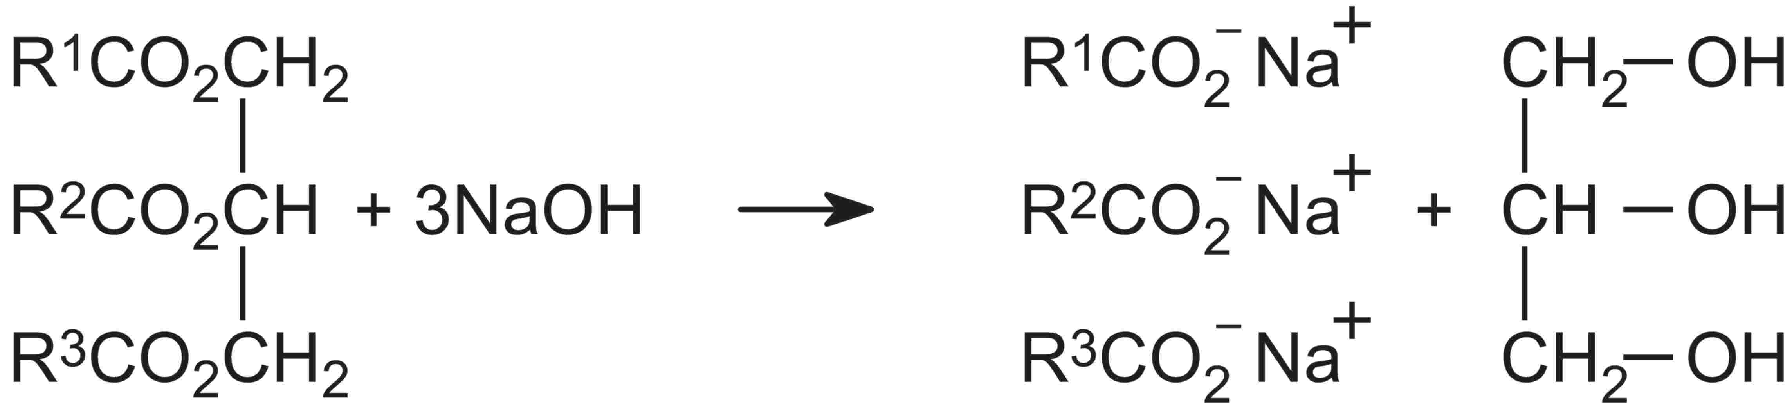
Hydroxid sodný NaOH je základní průmyslovou i laboratorní chemikálií. Vyrábí se elektrolýzou vodného roztoku NaCl (solanky); jsou známy základní výrobní postupy:
diafragmový - katodový a anodový prostor odděleny; diafragmou na katodě vzniká NaOH na anodě Cl₂.
membránový - místo diafragmy se používá membrána
amalgamový - katodou je rtuť; elektrolýzou vzniká sodíkový amalgam, který se odvádí a rozkládá vodou:
2 NaHg_{x} + 2 H₂O → 2 NaOH + H₂ + 2x Hg
NaOH je hygroskopický (pohlcuje vzduš. vlhkost), se vzdušným CO₂ reaguje:
NaOH + CO₂ → NaHCO₃
Používá se při výrobě mýdel reakcí s vyššími tzv. mastnými kyselinami.
Sodná mýdla jsou většinou pevná na rozdíl od draselných, která jsou většinou tekutá.
Dále se NaOH využívá např. při výrobě léčiv, hedvábí a celulózy a při čištění olejů a uplatňuje se i v laboratoři.

Slide 29
Uhličitan sodný Na₂CO₃.10 H₂O, krystalická soda, se používá převážně při výrobě skla, v textilním a papírenském průmyslu, jako součást pracích prášků, při výrobě pigmentů, dalších solí a jako čisticí prostředek.
Výroba sody Solvayovou metodou:
NH₃ + CO₂ + H₂O → NH₄HCO₃
NaCl + NH₄HCO₃ → NaHCO₃ + NH₄Cl
odfiltrovaný NaHCO₃ se rozloží žíháním:
2 NaHCO₃ → Na₂CO₃ + H₂O + CO₂
Hydrogenuhličitan sodný NaHCO₃, jedlá soda, se používá jako součást kypřících prášků do pečiva, k neutralizaci poleptání kyselinou či k neutralizaci žaludečních šťáv při překyselení žaludku jako antacidum :
NaHCO₃ + HCl → NaCl + H₂O + CO₂
Může se také používat jako náplň do hasicích přístrojů.
Síran sodný Na₂SO₄ se používá při výrobě skla, organických rozpouštědel, jako součást pracích prostředků a v lékařství se používá jako projímadlo. Hydratovaná sůl (Na₂SO₄ . 10 H₂O) se nazývá Glauberova sůl. Bezvodý slouží jako sušidlo.

Slide 30
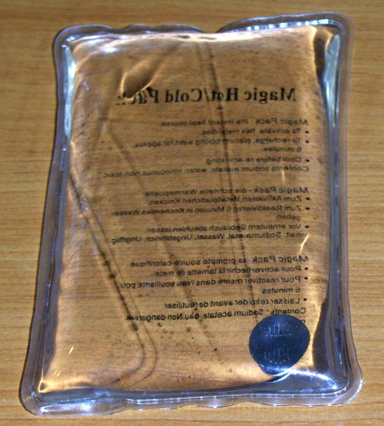
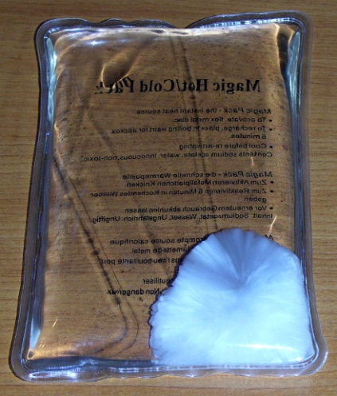
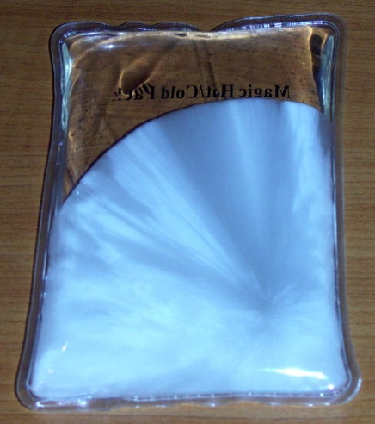
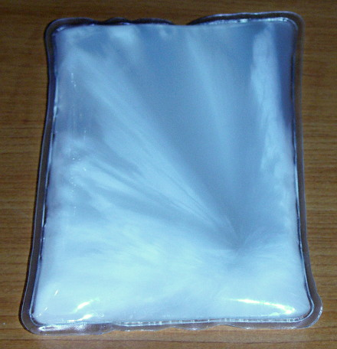
Siřičitan sodný Na₂SO₃ je sloučeninou vznikající například při odsiřování kouřových plynů. Používá se jako konzervant chránící sušené ovoce proti ztrátě barvy a k ochraně masa, Ve farmacii se používá jako antiseptikum. Stejně jako thiosíran sodný Na₂S₂O₃ se používá ke konverzi elementárních halogenů na příslušné kyseliny, ve fotografii a ke snižování hladiny chloru ve vodě v bazénech.
Octan sodný je obsažen v tzv. samoohřívacích polštářcích. V polštářku je přesycený roztok octanu sodného, látky tající a krystalizující při teplotě 54 (58) °C. Nepatrným impulsem dojde k okamžité změně skupenství a s tím spojenému uvolnění tepla (264–289 kJ/kg). Ohýbání kovu s členitým povrchem vede k uvolnění drobných částic, které poslouží jako krystalizační jádra. Ohřátím na teplotu vyšší než je 54 (58) °C, třeba ve vroucí vodě, se krystaly zase rozpustí a polštářek je připraven k dalšímu použití.

Slide 31
Azid sodný NaN₃ při explozi uvolňuje v krátkém okamžiku velké množství dusíku, díky této vlastnosti se používá jako hlavní složka iniciačních náloží do airbagů v automobilech.
Oxid sodný Na₂O se používá jako tavivo při přípravě keramických glazur.
Peroxid sodný se používá jako součást pracích prášků a k přípravě bělících lázní na hedvábí, vlnu, umělé hedvábí, slámu, peří, vlasy, štětiny, mořské houby, dřevo, kosti a slonovinu. Také se používá pro poutání vzdušného oxidu uhličitého v ponorkách a dýchacích přístrojích pro potápěče pod názvem Oxon. Nalézá také využití jako energetické oxidační činidlo. Využívá se též v pyrotechnice - barví plamen sytě žlutě.
Sulfid sodný Na₂S se používá v koželužství k odchlupování kůží a sloužil jako jedna z výchozích surovin po výrobu bojové látky yperit.
Amid sodný NaNH₂ je základní surovinou po výrobu kyanidu sodného NaCN, který se využívá zejména k loužení zlata.
Jodid sodný NaI se používá k výrobě luminoforů halogenidových výbojek.
Chlorečnan sodný NaClO₃ se dříve používal jako herbicid (Travex).
Dusitan sodný NaNO₂ je hlavní součástí detekčních trubiček PT-381/1 a PT-27 k důkazu bojových chemických látek DM (adamsit) a CR. Používá se také ke konzervaci masa či jiných potravin (E 250), ačkoliv je podezřelý z karcinogenity.
Dusičnan sodný NaNO₃ (chilský ledek) se používá jako hnojivo, v potravinářství jako konzervační přísada do masných výrobků (E 251) a také v pyrotechnice jako okysličovadlo.

Slide 32
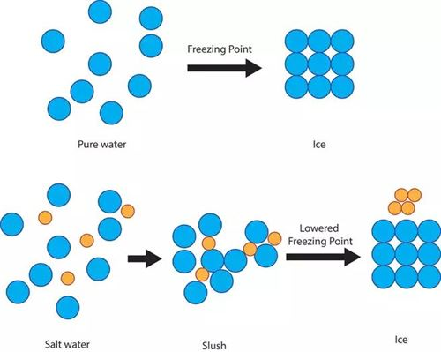
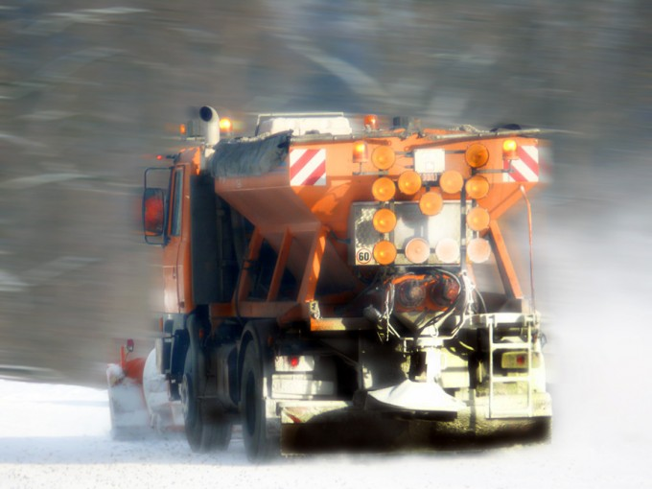
Chlorid sodný NaCl (sůl kamenná, kuchyňská sůl) patří již od dávných dob k běžně využívaným chemikáliím, především jako nezbytná součást lidské potravy (kuchyňská sůl), nalézá také řadu průmyslových uplatnění. Získává se dolováním kamenné soli (halitu) nebo odpařováním vody z mořské vody. ledu Vodný roztok NaCl (solanka) se používá jako chladící médium: ke směsi vody a se přidává pevný NaCl. Působením soli dochází k tání ledu a roztok se ochlazuje. Proto se také používá k zimnímu posypu komunikací.
Solení komunikací
Roztok NaCl má podstatně nižší teplotu tuhnutí než voda, takže osolený led při teplotě okolo 0 °C má tendenci roztát. Teplota, do které solení prakticky funguje je zhruba –7 °C.

Slide 33
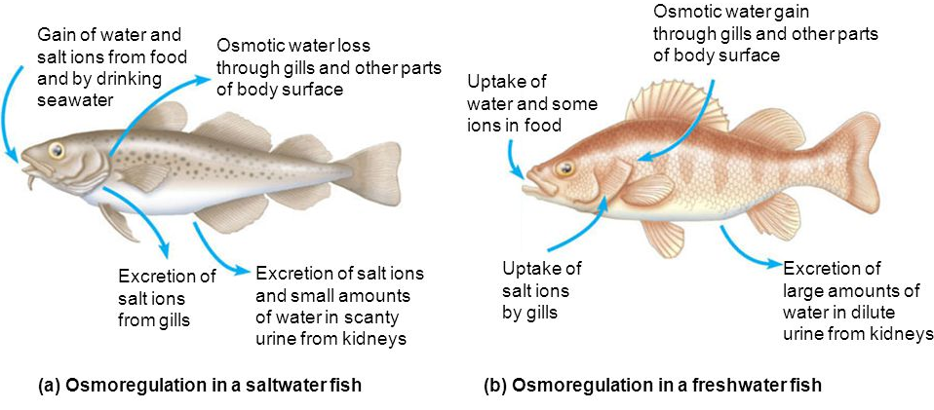
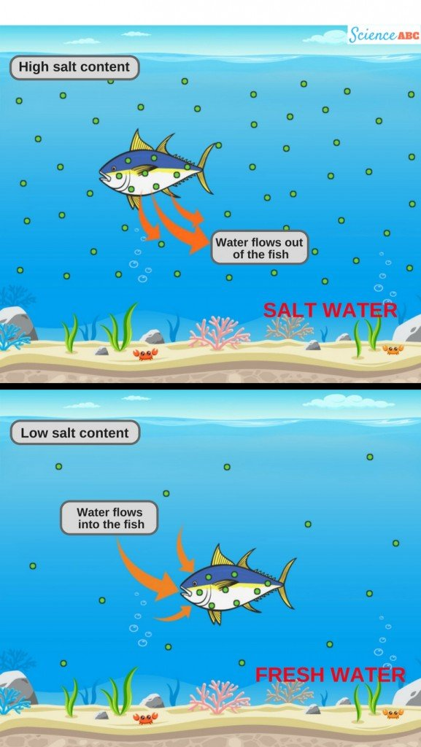
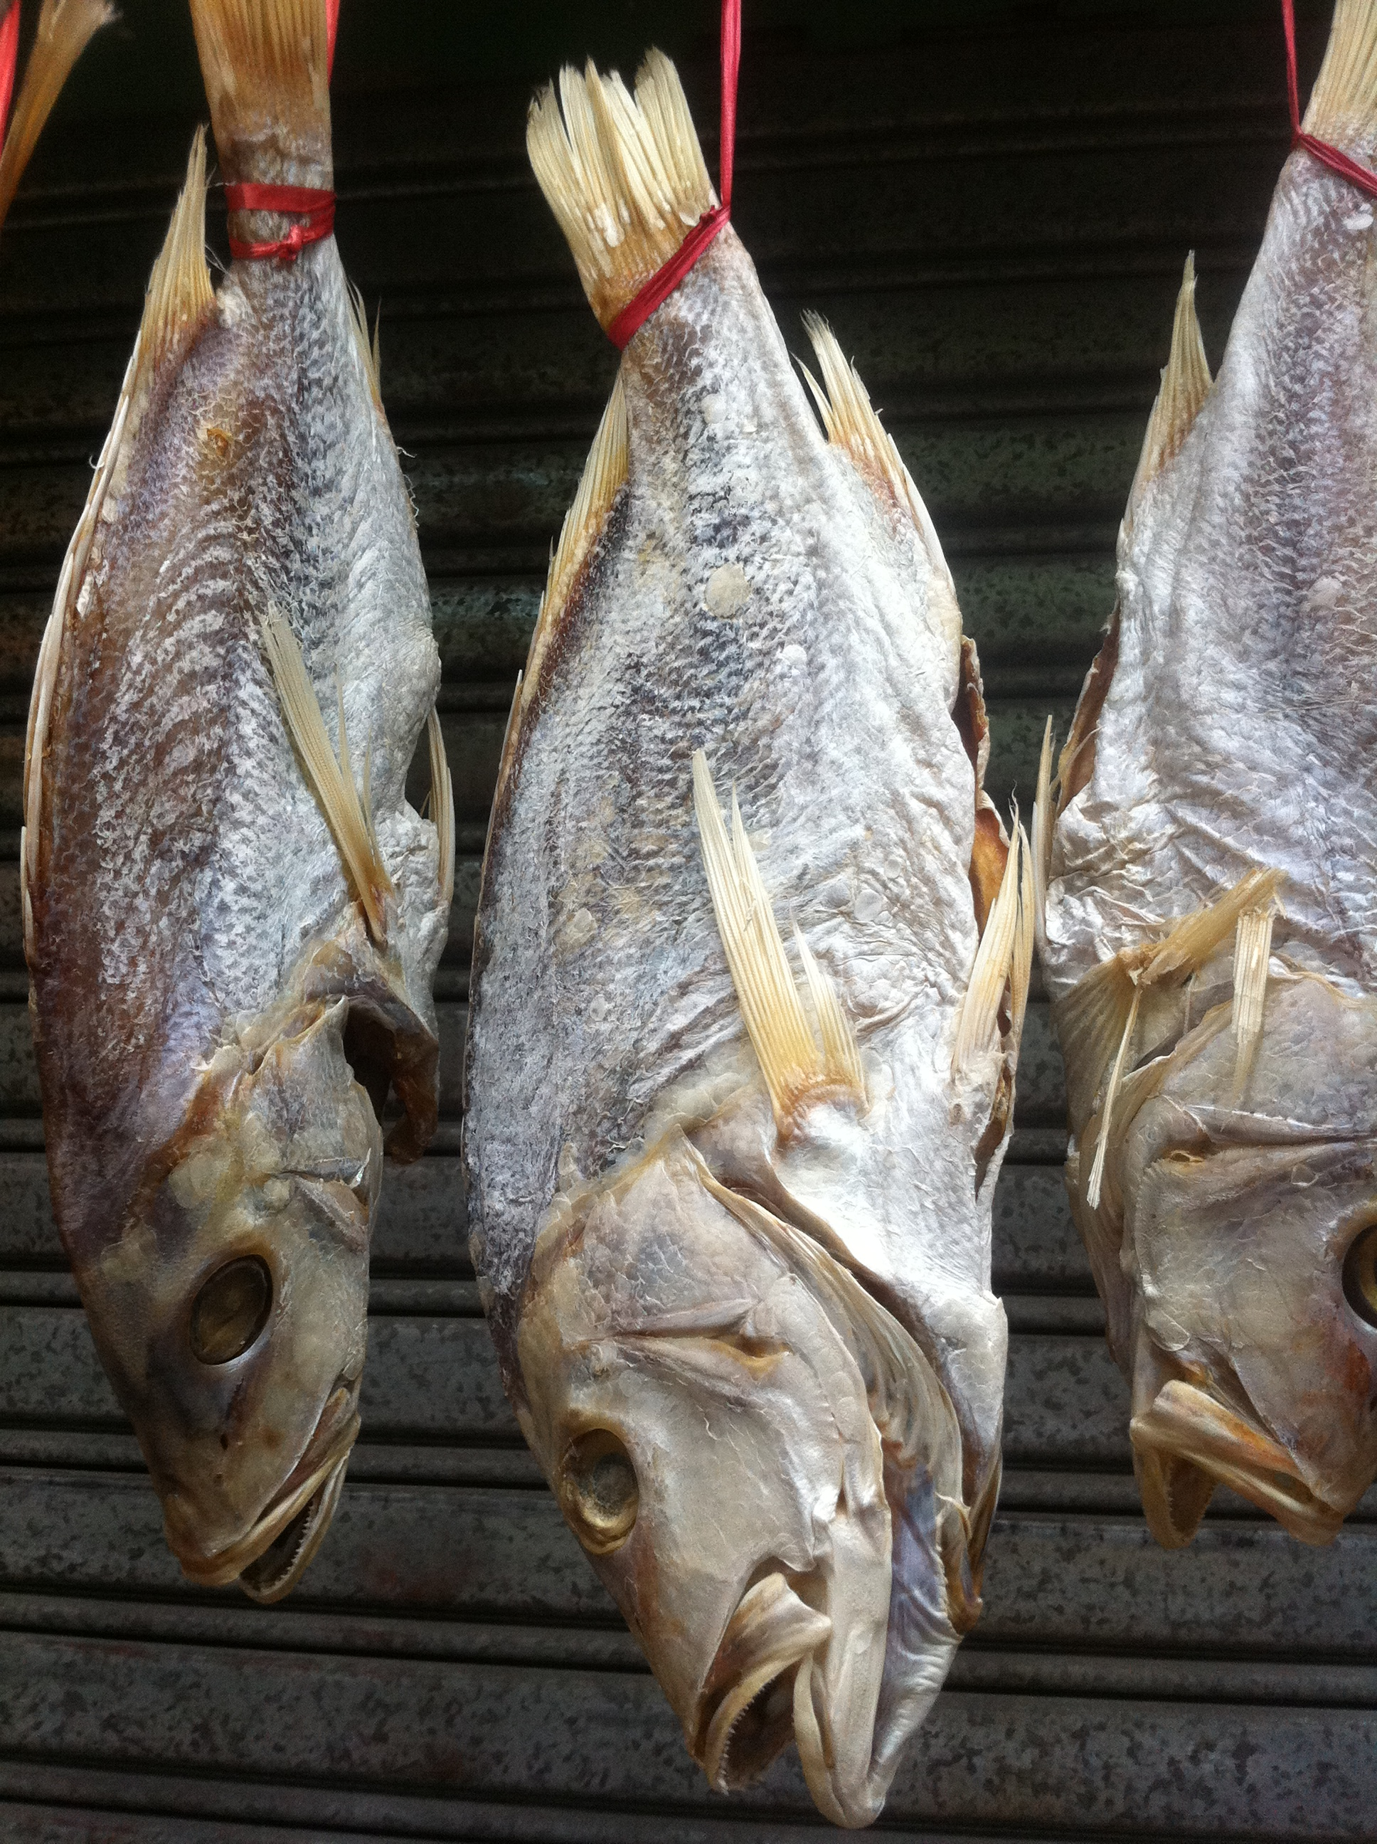
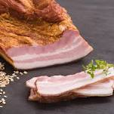
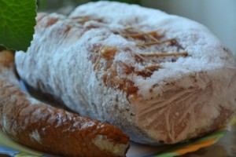
Obsah soli ve vodě má významný vliv na osmoregulaci živočichů. Sladkovodní ryby nemohou přežít v mořské vodě a naopak.
Sůl je inhibitorem růstu mikroorganismů, protože zbavuje jejich buňky vody vlivem osmotického jevu. Koncentrace soli v mase, potřebná pro eliminaci nežádoucích bakterií, by měla být cca 20 %. U uzených potravin může být množství soli nižší.

Slide 34
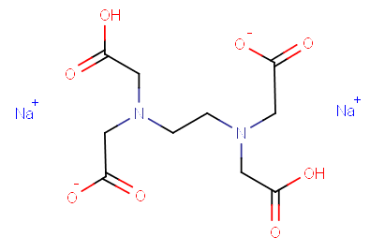

Disodná sůl kyseliny ethylendiamintetraoctové (EDTA) je pod názvem "Komplexon III" (Chelaton 3) využívána v analytické chemii jako základní činidlo pro komplexometrické (chelatometrické) stanovení celé řady kovových prvků, tetrasodná sůl stejné kyseliny je pod obchodním názvem "Syntron B" používána jako chelatační činidlo k úpravě vody a k výrobě pracích a čistících prostředků.
Organické komplexy sodných sloučenin - crowny a kryptáty.

Slide 35
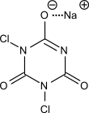
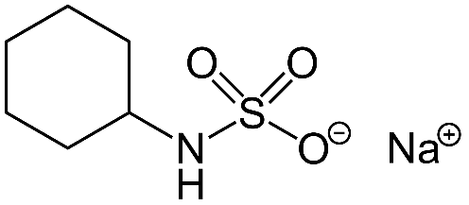
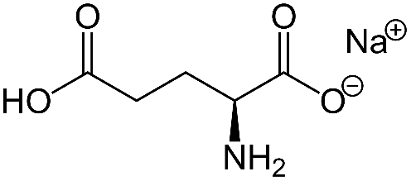

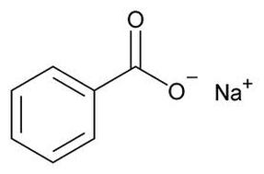
Sodná sůl kyseliny dichlorizokyanurové C₃Cl₂N₃NaO₃ slouží
jako zdroj aktivního chloru v bazénové chemii.
Cyklohexylsulfanan sodný je pod názvem cyklamát sodný
používaný jako umělé sladidlo.
Sodná sůl kyseliny glutamové je pod názvem glutaman
sodný využívána jako potravinářský doplněk E 621.
Sorban sodný (E 201) a benzoan sodný (E 211) se přidávají do potravin jako konzervační prostředky.
Sodné alkoholáty (např. ethanolát sodný) se používají jako silná organická redukční činidla.

Slide 36
Draslík
je stříbřitě bílý, lesklý, velmi měkký neušlechtilý kov. Jako ostatní alkalické kovy, je také draslík značně reaktivní chemický prvek, s fluorem, chlorem, bromem i jodem reaguje explozivně již za normální teploty za vzniku draselných halogenidů KX. Se sírou, selenem a tellurem se slučuje při teplotě 100 °C na chalkogenidy draslíku K₂X. Na vlhkém vzduchu se rychle pokrývá vrstvou hydroxidu draselného KOH.
Reakce draslíku s vodou probíhá prudce za vzniku vodíku a hydroxidu. Zapálen shoří na oranžový superperoxid draselný KO₂, v atmosféře ozonu shoří za vzniku nestabilního tmavě červeného ozonidu draselného KO₃.
Při teplotě přes 200 °C reaguje s vodíkem za vzniku hydridu draselného KH. S kapalným amoniakem reaguje draslík již za velmi nízkých teplot za vzniku tmavě modrého hexaaminkomplexu [K(NH₃)₆], s plynným NH₃ se při teplotě přes 60 °C slučuje na amid draselný KNH₂, s červeným fosforem reaguje při teplotě okolo 200 °C za vzniku zeleného, snadno hydrolyzujícího fosfidu draselného K₃P. Již za laboratorní teploty ochotně reaguje s oxidem dusičitým NO₂ za vzniku dusitanu sodného KNO₂. Roztavený draslík se ochotně slučuje s arsenem a antimonem na arsenid draselný K₃As a antimonid draselný K₃Sb.

Slide 37
Reakce draslíku s neoxidujícími kyselinami probíhá prudce exotermně za vzniku draselné soli a vývoje vodíku:
2K + 2HCl → 2KCl + H₂
Draslík je velmi silné redukční činidlo, při jeho reakci s koncentrovanou kyselinou sírovou dochází k redukci síry o 8 oxidačních stupňů za vzniku draselné soli a vývoje sirovodíku:
8K + 5H₂SO₄ → 4K₂SO₄ + H₂S + 4H₂O
Při reakci draslíku se zředěnou kyselinou sírovou vzniká vedle draselné soli oxid siřičitý a elementární síra:
8K + 6H₂SO₄ → 4K₂SO₄ + SO₂ + S + 6H₂O
V laboratoři lze však také připravit sloučeniny (tzv. superbáze), ve kterých může mít draslík draslidový anion K⁻. K tomu může dojít, protože draslík tak zaplní s-orbital a vytvoří stabilní elektronovou konfiguraci. Takovéto sloučeniny jsou však velmi nestabilní, protože draslík má nízkou ionizační energii, ale velmi vysokou elektronovou afinitu, proto dojde velmi snadno k oxidaci, a tak tyto sloučeniny patří mezi nejsilnější redukční činidla. Velmi rychle až explozivně reaguje draslík s kyslíkem na superoxid draselný a vodou na hydroxid draselný

Slide 38
Většina sloučenin draslíku je dobře rozpustná ve vodě, mezi nerozpustné sloučeniny draslíku patří tetrachloroplatičitan draselný K₂[PtCl₆], velice omezeně rozpustný je hexabromoplatičitan draselný K₂[PtBr₆] a jodistan draselný KIO₄. Vodné roztoky draselných solí bývají bezbarvé, pokud není jejich zbarvení způsobeno barevným aniontem. Jednou z mála známých barevných draselných solí je světle žlutý dusitan draselný KNO₂.
V přírodě se volný draslík nevyskytuje, přítomen je vždy vázaný ve sloučeninách, ve kterých vystupuje výhradně jako jednomocný kation K⁺.
Draslík spolu se sodíkem patří mezi biogenní prvky a poměr jejich koncentrací v buněčných tekutinách je významným faktorem pro zdravý vývoj organizmu. Obvykle je zdůrazňována významná role draslíku, naopak vysoká konzumace sodných solí je pokládána za zdraví ohrožující. Vyšší koncentrace draslíku je v lidském těle uvnitř buněk, k uvolňování ven dochází pomocí draslíkových kanálů při přenosu vzruchu.

Slide 39
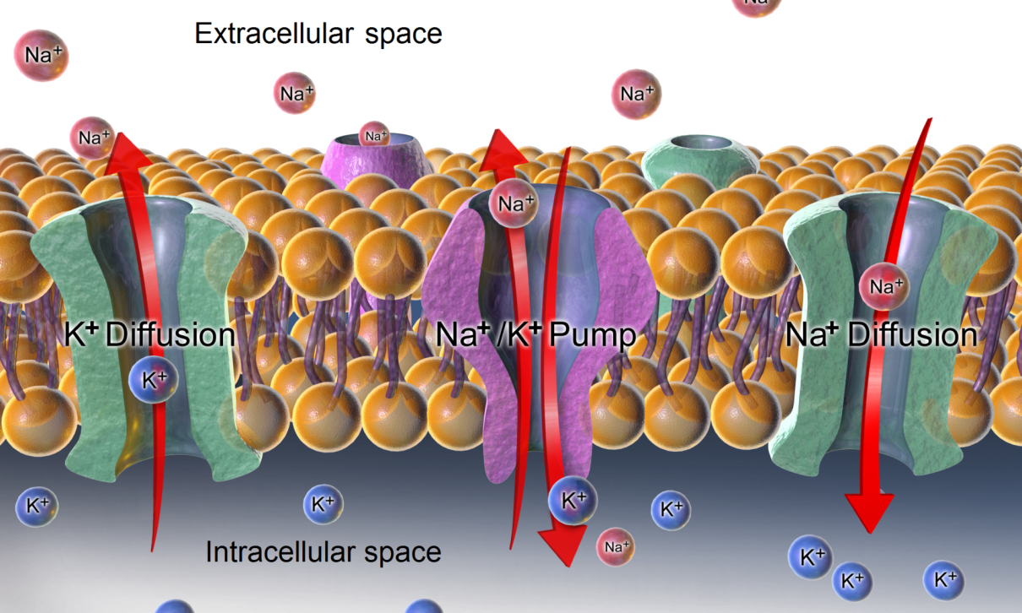
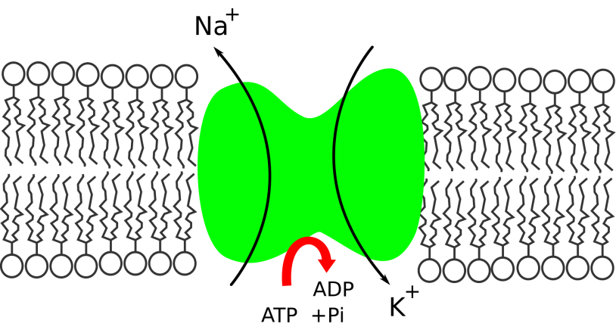
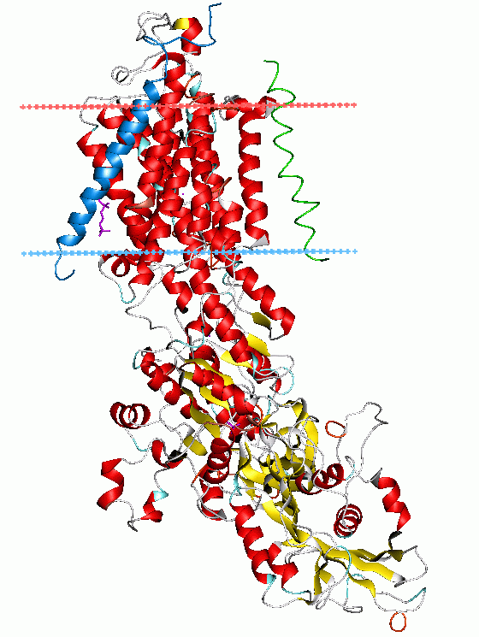
Sodno-draselná pumpa (též Na+/K+) je transmembránový protein pracující jako buněčná pumpa. Spotřebovává ATP, načež několikrát mění svou konformaci (prostorové uspořádání) a přesouvá ionty sodíku a draslíku přes buněčnou membránu, a to proti koncentračnímu gradientu. Zatímco sodík je tedy transportován ven z buňky, draslík je naopak pumpován dovnitř.

Slide 40
Průměrný obsah draslíku v zemské kůře činí 2,35 % hmot., je však více rozptýlen než Na. Nejvíce draslíku je obsaženo v křemičitanech a v ložiscích chloridu draselného (sylvín). Další významné minerály draslíku jsou sylvinit KCl·NaCl, karnalit MgCl₂·KCl·6H₂O, orthoklas KAlSi₃O₈ a kainit KCl·MgSO₄·3H₂O. Kromě významného podílu draslíku v mořské soli jej nalézáme také téměř ve všech podzemních minerálních vodách.
Průmyslová výroba draslíku se provádí termickou redukcí taveniny chloridu draselného KCl kovovým sodíkem nebo redukcí fluoridu draselného karbidem vápníku - Griesheimerův proces výroby draslíku. Griesheimerův proces redukce probíhá podle rovnice:
2KF + CaC₂ → 2K + CaF₂ + 2C
Do roku 1950 se draslík vyráběl podle původní Davyho metody tavnou elektrolýzou KCl nebo KOH, v omezené míře se draslík připravoval termickým rozkladem vinného kamene (draselná sůl kyseliny vinné) HOOCCH(OH)CH(OH)COOK.
Volný draslík nemá významné přímé využití (redukční činidlo v organické syntéze a analytické chemii), velmi důležité jsou však jeho sloučeniny. Perspektivní využití může kapalný draslík najít jako chladivo v doposud experimentálních jaderných reaktorech moderovaných vodíkem.

Slide 41
KOH má podobné použití jako u NaOH, ale pro jeho vyšší cenu se používá jen ve specifických případech, např. při výrobě mýdel reakcí s vyššími tzv. mastnými kyselinami. Draselná mýdla jsou většinou tekutá, na rozdíl od sodných, která jsou téměř všechna pevná. Hydroxid draselný se také používá při výrobě léčiv, celulosy, papíru, umělého hedvábí a oxidu hlinitého.
KClO₃ podporuje hoření (silné ox. činidlo), ve směsi s org. látkami probíhá prudká (explosivní) reakce, která může být iniciována zahřátím nebo nárazem
KNO₃ draselný ledek (hnojivo), připravuje se konverzí levnějšího ledku chilského:
NaNO₃ + KCl ↔ KNO₃ + NaCl
KNO₃ býval v minulosti důležitou surovinou pro přípravu černého střelného prachu.
K₂CO₃ (potaš), bezvodý či dihydrát, význam při výrobě mýdel, při výrobě skla, v textilním a papírenském průmyslu, jako součást pracích prášků, při výrobě pigmentů, v barvířství a běličství a při praní vlny, v chemické analýze ve směsi se sodou k tavení analyzovaných látek. Používá se také pro přípravu kyanidu draselného.

Slide 42
Kyanatan draselný KOCN je účinnou složkou selektivního herbicidu Alisan a využívá se ve veterinární medicíně.
Fulminát draselný KCNO se využívá k výrobě zápalek do perkusních zbraní.
Sulfid draselný K₂S se využívá v kožním lékařství.
Pentasulfid didraselný K₂S₅ se používá k patinování slitin mědi a slouží k výrobě léčiv.
Síran draselný se používá při výrobě skla, kamence draselného a využívá se i jako hnojivo.
Manganistan draselný („hypermangan“) a dichroman draselný = oxidační činidla.
Mezi organické sloučeniny draslíku patří zejména draselné soli organických kyselin a draselné alkoholáty.
Vinan sodno-draselný KOOCCH(OH)CH(OH)COONa (Seignettova sůl) je složkou Fehlingova činidla, které slouží k analytickému důkazu ketonů a aldehydů.
Acetát draselný CH₃COOK je dehydratačním prostředkem při výrobě bezvodého ethanolu a jako konzervant E 261 se používá v potravinářství.

Slide 43
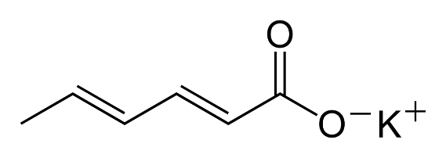




Sorban draselný (E202) se používá se jako konzervant zabraňující šíření plísní a kvasinek v potravinách.
K dalším draselným sloučeninám patří organické komplexy draselných sloučenin tzv. crowny a kryptáty.
Valinomycin = peptid používaný k přenosu iontů K (iontově selektivní elektrody) a jako antibiotikum.

Slide 44
Rubidium
je velmi měkký, stříbrobílý neušlechtilý kov. Podobně jako další alkalické kovy je i rubidium mimořádně reaktivní chemický prvek. Na vzduchu je nestálé, pokrývá se vrstvou hydroxidu. V atmosféře kyslíku shoří na superoxid rubidný RbO₂, v atmosféře ozonu shoří za vzniku nestabilního červeně zbarveného ozonidu rubidného RbO₃.
S vodou reaguje velmi prudce a bouřlivě za vzniku hydroxidu rubidného a vodíku:
2Rb + 2H2O → 2RbOH + H₂
Prudce reaguje s kyselinami za vzniku rubidné soli:
2Rb + 2HCl → 2RbCl + H₂
8Rb + 6H₂SO₄ → 4Rb₂SO₄ + SO₂ + S + 6H₂O
S vodíkem se při teplotě nad 300°C slučuje za vzniku reaktivního hydridu RbH, který je i na suchém vzduchu samozápalný. Za laboratorní teploty se explozivně slučuje s halogeny na halogenidy RbX. Se selenem a tellurem reaguje za vzniku selenidu rubidného Rb₂Se a telluridu rubidného Rb₂Te již při teplotě -40°C, ale se sírou se na sulfid rubidný Rb₂S slučuje až po zahřátí na teplotu 110°C.

Slide 45
S kapalným amoniakem reaguje již při teplotě -40°C za tvorby tmavě modrého hexaaminrubidného komplexu, při vyšších teplotách tvoří s plynným amoniakem amid rubidný:
Rb + 6NH₃ → [Rb(NH₃)₆]
2Rb + 2NH₃ → 2RbNH₂ + H₂
Se sirovodíkem rubidium reaguje za vzniku hydrogensulfidu rubidného:
2Rb + 2H₂S → 2RbHS + H₂
Rubidium je silné redukční činidlo, je možné připravit aurid rubidný RbAu, v němž se ušlechtilý kov zlato vyskytuje v oxidačním stupni -I, tutéž vlastnost má pouze cesium.
Většina sloučenin rubidia je ve vodě dobře rozpustná, téměř nerozpustný je hexaflurokřemičitan rubidný Rb₂SiF₆.
V přírodě se volné rubidium nevyskytuje, je znám pouze jeho výskyt ve sloučeninách, ve kterých vystupuje výhradně v oxidačním stupni I jako kation Rb⁺.
Rubidium ve stopových množstvích doprovází ostatní alkalické kovy, např. cesium v polucitu nebo draslík v karnalitu.
Nejdůležitějším zdrojem pro průmyslovou výrobu rubidia je uhličitan rubidný Rb₂CO₃, který je hlavní součástí odpadních produktů po rafinaci lithia.

Slide 46
Výroba rubidia se provádí tavnou elektrolýzou chloridu rubidného RbCl nebo jeho termickou redukcí vápníkem:
2RbCl → 2Rb + Cl₂
2RbCl + Ca → 2Rb + CaCl₂
Mezi další způsoby výroby rubidia patří redukce hydroxidu rubidného hořčíkem nebo redukce oxidu rubidného vápníkem:
2RbOH + Mg → 2Rb + Mg(OH)₂
Rb₂O + Ca → 2Rb + CaO
Vzhledem ke své mimořádné nestálosti a reaktivitě má kovové rubidium jen minimální praktické využití.
Kovové rubidium se používá při výrobě fotočlánků (termoiontové konvertory) díky nízkému ionizačnímu potenciálu. Zároveň je proto perspektivním médiem pro iontové motory jako pohonné jednotky kosmických plavidel. Důležité využití nachází rubidium při odstraňování zbytků plynů z vakuových trubic a jako součást přesných atomových hodin v satelitech GPS. Stále stoupá význam rubidia ve výzkumu a vývoji supravodivých materiálů.

Slide 47
Izotop ⁸²Rb se využívá v medicíně v pozitronové emisní tomografii (PET) v kombinaci s CT angiografií.
Izotop ⁸⁷Rb s přirozeným výskytem 27,8 % je mírně radioaktivní, rozpadá se s poločasem 4,92×10¹⁰ roku za vzniku izotopu ⁸⁷Sr a uvolnění β-záření. Toho se v geologii využívá k datování stáří hornin.
Soli rubidia se přidávají do směsí zábavné pyrotechniky a barví vzniklé světelné efekty do fialova.
Oxid rubidný Rb₂O se používá jako sklářská přísada pro zvýšení tvrdosti skla.

Slide 48
Cesium
je modrobílý, lesklý, na vzduchu nestálý kov. Ze všech kovů je cesium nejměkčí. Cesium je ze všech alkalických kovů nejreaktivnější chemický prvek a má silně elektropozitivní charakter. Ve sloučeninách cesium vystupuje výhradně jako bezbarvý kation Cs⁺. Naprostá většina sloučenin cesia je ve vodě dobře rozpustná, výjimku tvoří nerozpustné podvojné halogenidy cesia s železem, mědí, kadmiem, antimonem, olovem a bismutem, manganistan cesný CsMnO₄ a terafluoroboritan cesný CsBF₄.
Na vzduchu se cesium samovolně vznítí a shoří za vzniku superoxidu CsO₂, v atmosféře ozonu hoří za vzniku červeného nestabilního ozonidu cesného CsO₃. S vodou i s ledem reaguje cesium velmi prudce, až explozivně, za vzniku hydroxidu cesného CsOH, který je ze všech hydroxidů alkalických kovů nejsilnější žíravinou:
2Cs + 2H2O → 2CsOH + H₂
S vodíkem se slučuje za vzniku tuhého, prudce reaktivního hydridu CsH, který je i na suchém vzduchu samozápalný. S halogeny reaguje již za laboratorní teploty, se selenem a tellurem se slučuje i za teplot hluboko pod bodem mrazu. Se sírou reaguje již za teploty 100°C.

Slide 49
Reakce cesia s kapalným amoniakem probíhá za vzniku hexaamincesného komplexu, s plynným amoniakem reaguje za vzniku amidu cesného:
Cs + 6NH₃ → [Cs(NH₃)₆]
2Cs + 2NH₃ → 2CsNH₂ + H₂
Cesium je silné redukční činidlo, působením cesia je možné připravit aurid cesný CsAu, sloučeninu, ve které se ušlechtilý kov zlato vyskytuje v oxidačním stupni -I, stejnou vlastnost má pouze rubidium.
Redukční vlastnosti cesia se projevují také v jeho reakci se zředěnou kyselinou sírovou, při které dochází k vyredukování elementární síry:
8Cs + 6H₂SO₄ → 4Cs₂SO₄ + SO₂ + S + 6H₂O
S galliem, indiem a thoriem tvoří intermetalické sloučeniny, které se vyznačují fotocitlivými vlastnostmi.
V přírodě se elementární cesium nevyskytuje, ve formě sloučenin ve stopových množstvích doprovází ostatní alkalické kovy.

Slide 50
Výroba cesia se provádí tavnou elektrolýzou chloridu nebo hydroxidu cesného. Chlorid cesný potřebný pro elektrolýzu se připravuje loužením polucitu kyselinou chlorovodíkovou s malým přídavkem kyselin fluorovodíkové a bromovodíkové. Produktem loužení není čistý chlorid cesný, ale směs CsSbCl₄, Cs₂ICl a [CS₂(CeCl₆)], ze kterých se čistý chlorid cesný připravuje frakční krystalizací a následnou hydrolýzou. Další možností je alkalické tavení rudy se směsí CaCO₃ a CaCl₂ nebo Na₂CO₃ a NaCl. Produktem alkalického tavení je Cs₂CO₃, který se reakcí s HCl převádí na chlorid cesný.
Dalším způsobem výroby cesia je loužení polucitu v 40% kyselině sírové, cesium přejde do roztoku ve formě kamence Cs₂SO₄·Al₂(SO₄)₃·24H₂O.
Posledním způsobem výroby je přímá redukce policitu pomocí sodíku, draslíku, vápníku nebo zirkonia, redukce probíhá ve vakuu nebo ve velmi zředěné atmosféře argonu při teplotách mezi 640 - 700°C. Produktem je kovové cesium o čistotě přesahující 98%, hlavní znečišťující příměsí je rubidium.
Kovové cesium je také možné získat redukcí uhličitanu, hydroxidu nebo hlinitanu roztaveným hořčíkem ve vodíkové atmosféře nebo redukcí vápníkem ve vakuu. V minulosti se kovové cesium připravovalo také redukcí chromanu cesného kovovým zirkoniem.

Slide 51
Kromě minerálů je hlavním zdrojem cesia pro jeho výrobu uhličitan cesný Cs₂CO₃, který společně s uhličitanem rubidným Rb₂CO₃ vzniká jako odpadní produkt při rafinaci lithia. Na velmi vysokou čistotu se surové cesium rafinuje termickým rozkladem azidu cesného CsN₃ při teplotě 390°C. Azid cesný se připravuje reakcí rozpustných solí cesia s azidem barnatým Ba(N₃)₂.
Zpočátku nemělo cesium významnější praktické využití, od roku 1920 se začalo využívat při výrobě elektronek jako getter, tj. látka sloužící k odstraňovaní zbytků kyslíku při evakuaci skleněných trubic a baněk.
V současnosti se cesium ve formě intermetalické sloučeniny KCsSb používá k výrobě citlivé vrstvy fotoelektrických článků do přístrojů pro noční vidění.
Jeho nízký ionizační potenciál dává možnost jeho uplatnění ve fotočláncích, sloužících pro přímou přeměnu světelné energie v elektrickou.
Zároveň je proto perspektivním médiem pro iontové motory, jako pohonné jednotky vesmírných plavidel, dále ke konstrukci elektronek a fotonek (jako jediný kov vyzařuje elektrony při osvětlení světlem všech barev)

Slide 52

Při výrobě katodových trubic, pracujících s nízkotlakou náplní inertního plynu, se užívá cesia jako getru, tj. látky sloužící k zachycení a odstranění posledních zbytků přimíšených reaktivních plynů.
Používá se do přístrojů pro noční vidění, ve fotonásobičích elektronů a v televizních přijímačích.
Izotop ¹³³Cs je součástí atomových hodin.
Ty využívají atomové rezonance a jejich
přesnost je taková, že se rozcházejí
maximálně o sekundu za 158 milionů let.
Radioaktivní izotop ¹³⁷Cs se využívá v nedestruktivním zkoušení materiálů a výrobků (defektoskopii), v medicíně při ozařování rakovinných nádorů a při radiační sterilizaci potravin.

Slide 53


¹³⁷Cs
(poločas cca 30 let)
Byl přítomen v atmosféře následkem havárie jaderné elektrárny v Černobylu na Ukrajině a také po zkouškách jaderných zbraní na tichomořských ostrovech (USA, Francie).

Slide 54
Cs₂O je součástí katalyzátorů některých chemických reakcí (výroba kyseliny akrylové, styrenu, methanolu, antrachinonu, anhydridu kyseliny ftalové apod.). Cesiem dopované katalyzátory na bázi oxidů přechodných kovů se používají při oxidaci SO₂ na SO₃ při výrobě kyseliny sírové.
CsOH, velmi agresivní hydroxid, je hlavní složkou leptacích lázní při výrobě polovodičů a slouží k odsiřování některých druhů těžké ropy.
Jeho rozpouštěním v kyselině mravenčí se připravuje mravenčan cesný HCOOCs, který se používá k přípravě velmi hustých roztoků pro výplachy podmořských ropných vrtů (má hustotu až 2,3 g·cm⁻³).
Krystalický jodid a bromid cesný se používají na výrobu citlivých vrstev scintilačních přístrojů, zejména k detekci paprsků γ a Rentgenového záření.
Síran cesný Cs₂SO₄ a trifluoracetát cesia CF₃COOCs se využívají k úpravě hustoty roztoků při separaci virů a nukleových kyselin pomocí ultracentrifugy.
Chlorid cesný se používá jako protijed při otravách sloučeninami arsenu.
Jodid cesný CsI slouží jako luminofor v halogenidových výbojkách.
Dusičnan cesný CsNO₃ se používá v pyrotechnice - barví plamen modře.

Slide 55
Francium
je radioaktivní kovový prvek. Nejstabilnější izotop francia ²²³Fr má poločas rozpadu 21 minut. V přírodě francium vzniká radioaktivním rozpadem aktinia.
Za pokojové teploty je francium pevný kov s nejnižší hodnotou elektronegativity. Ve sloučeninách vystupuje francium pouze jako kation Fr⁺. Fluorid francia (FrF) je sloučeninou s největším rozdílem elektronegativity mezi vázanými prvky. Je velmi reaktivní a jeho sloučeniny se svými vlastnostmi podobají sloučeninám cesia. Téměř všechny soli francia jsou ve vodě rozpustné.
Francium se dobře rozpouští v minerálních kyselinách za vzniku francné soli příslušné kyseliny a vodíku, s vodou reaguje za vzniku hydroxidu francného FrOH a vodíku, v atmosféře kyslíku shoří na hyperoxid francný FrO₂ a ochotně reaguje s halogeny.
Praktické využití kovové francium ani sloučeniny francia nemají.

